Slide 1
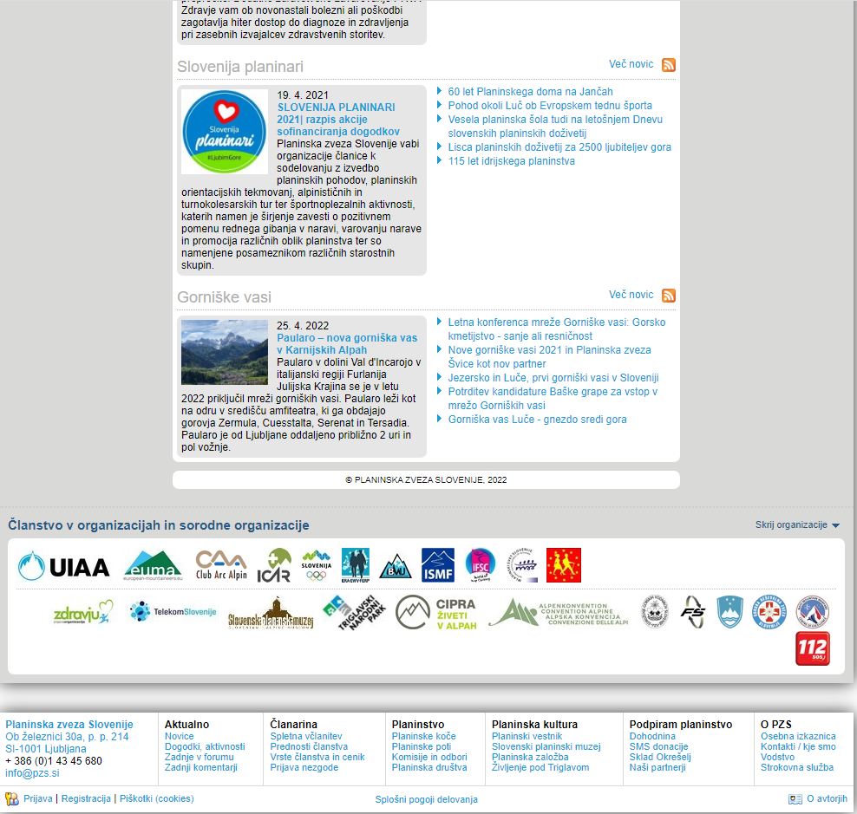
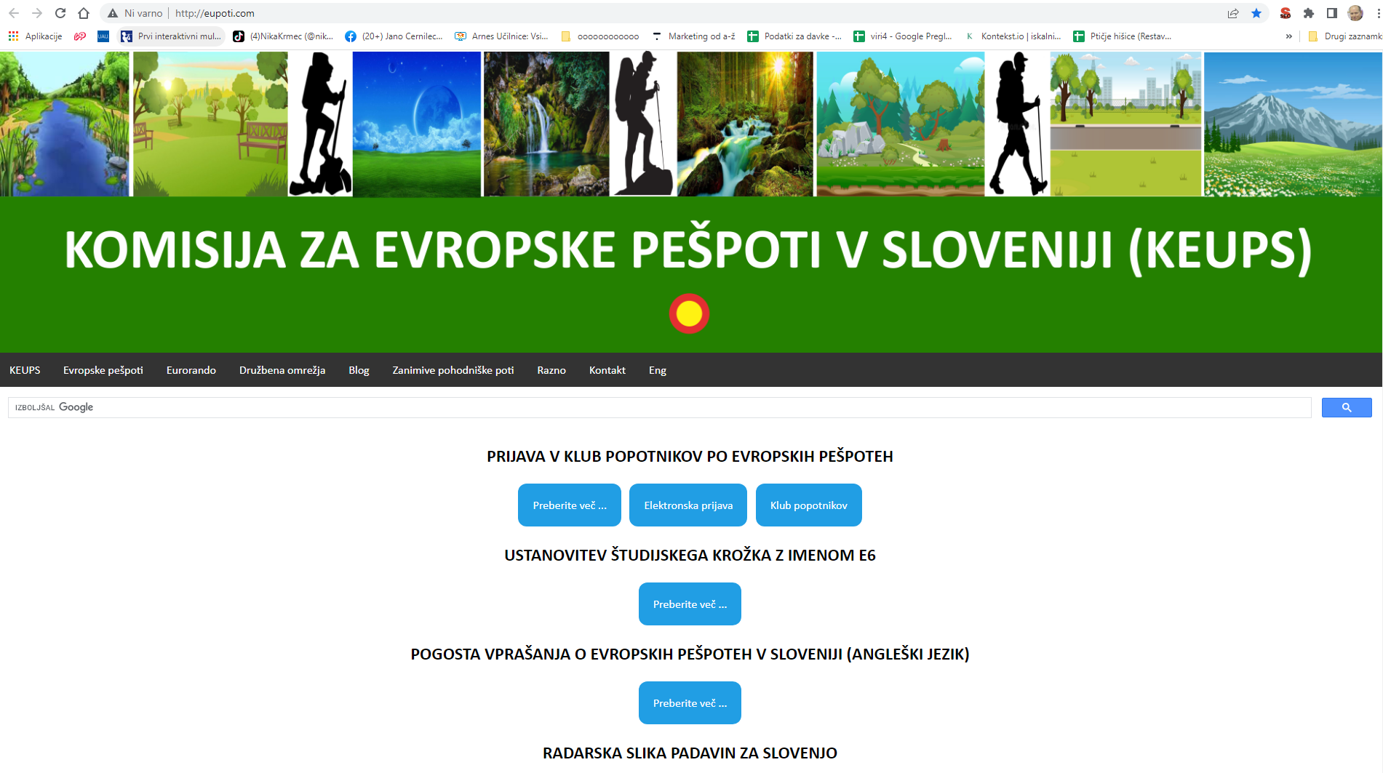
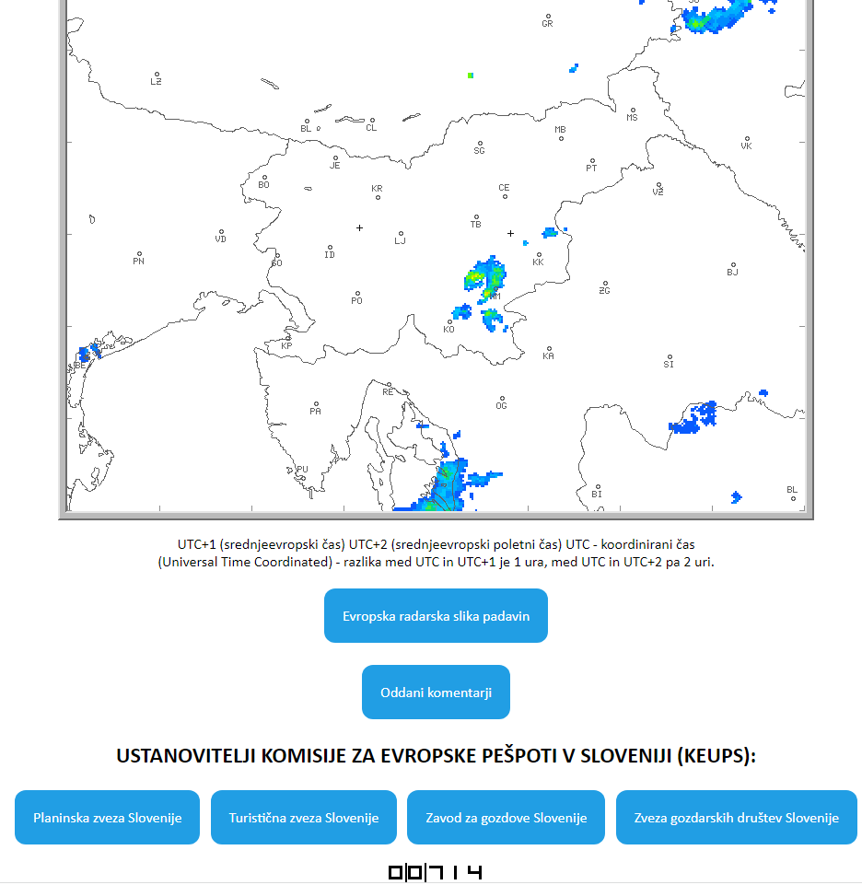
KAKŠNE VHODNE POVEZAVE POTREBUJETE ZA BOLJŠE REZULTATE V OFF-SITE SEO OD SVOJE KONKURENCE
vhodna povezava
izhodna povezava

Slide 2
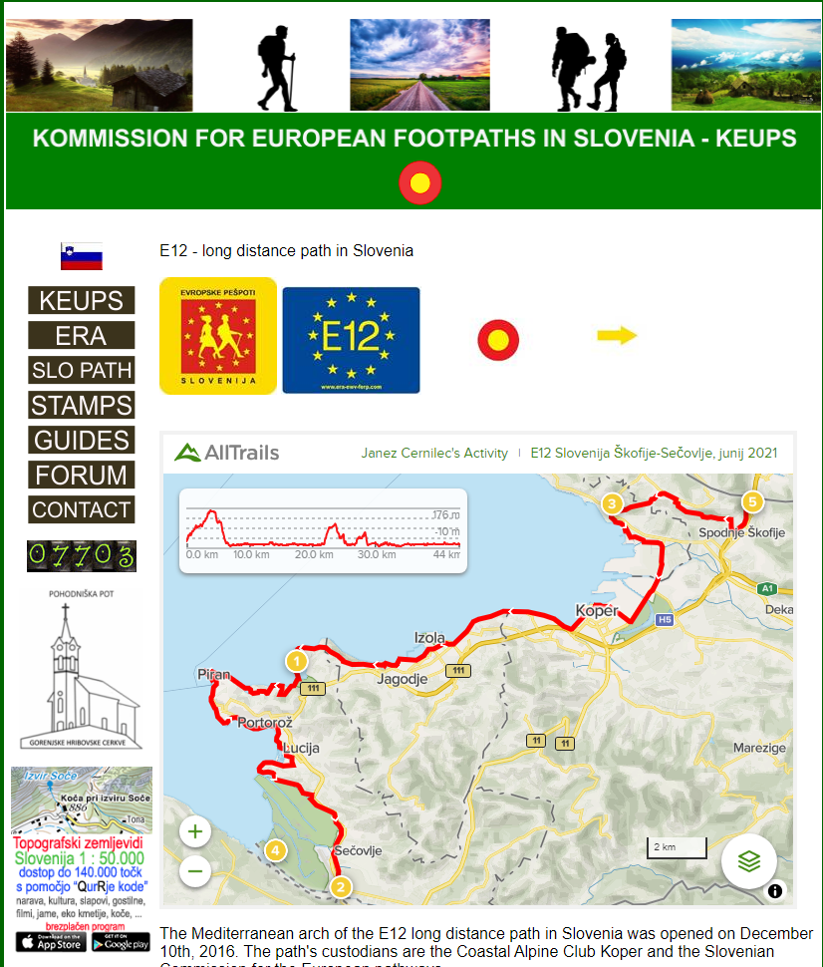

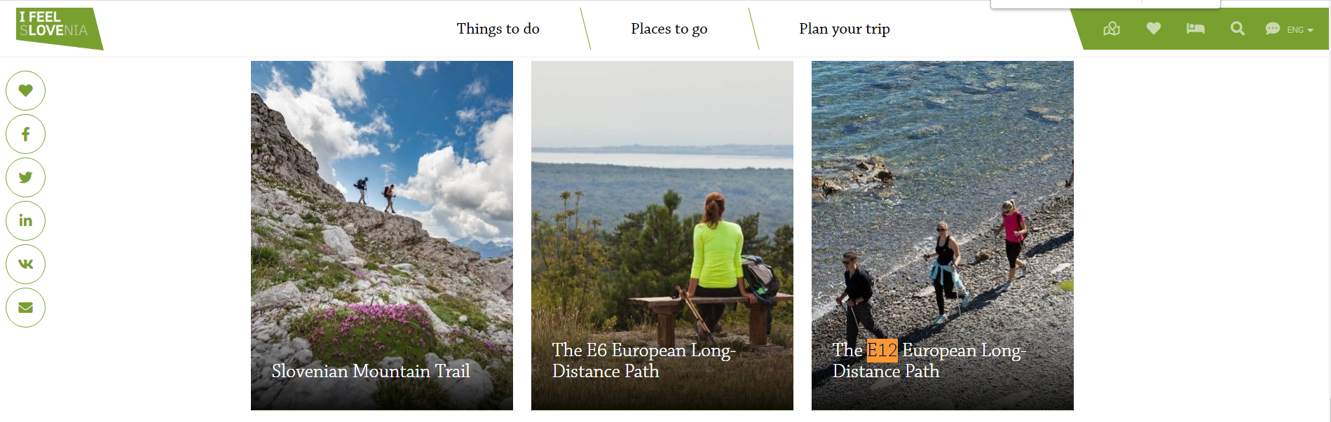
KAKŠNE VHODNE POVEZAVE POTREBUJETE ZA BOLJŠE REZULTATE V OFF-SITE SEO OD SVOJE KONKURENCE
vhodna povezava

Slide 3
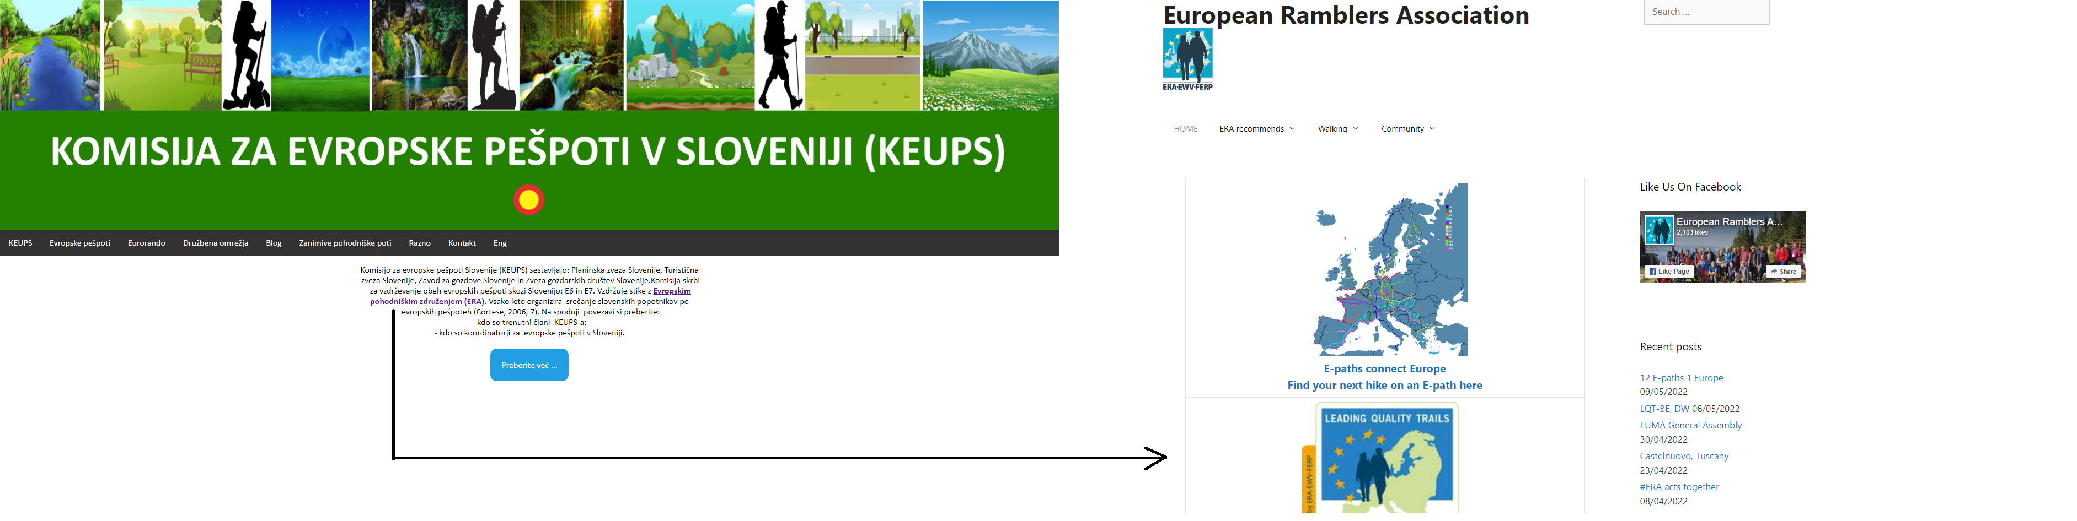

Slide 4
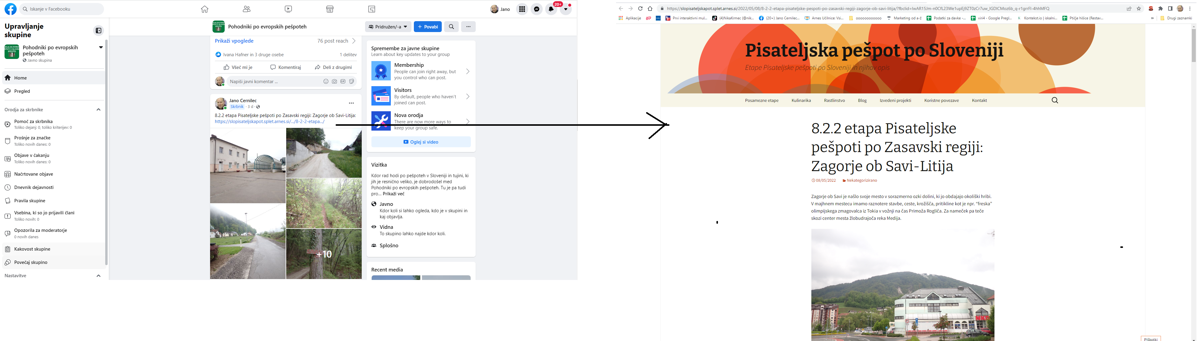

Slide 5
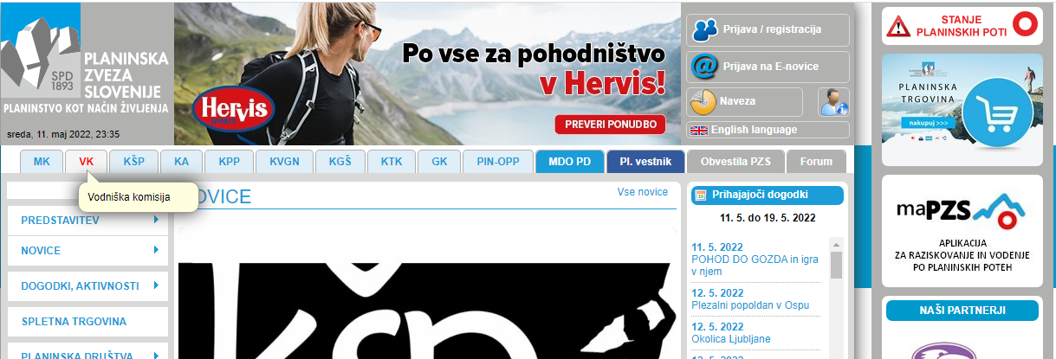
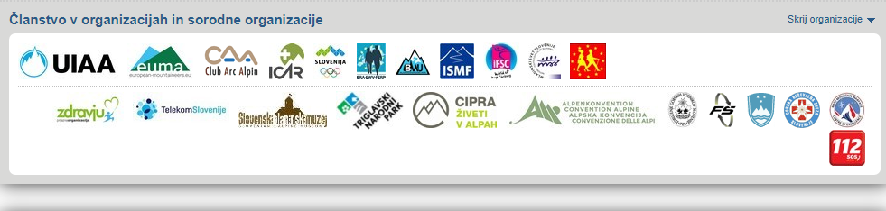
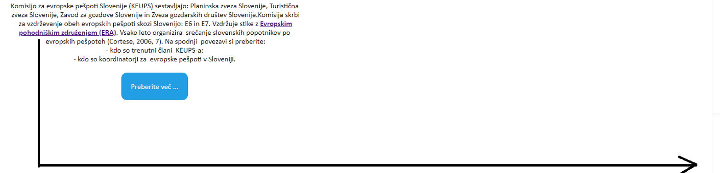
KAKŠNE VHODNE POVEZAVE POTREBUJETE ZA BOLJŠE REZULTATE V OFF-SITE SEO OD SVOJE KONKURENCE
ŠTEVILO (KAKOVOSTNIH) ZUNANJIH POVEZAV ŠTEJE
ZUNANJA POVEZAVA Z VSTOPNE STRANI JE VEČ VREDNA

Slide 6
KAKŠNE VHODNE POVEZAVE POTREBUJETE ZA BOLJŠE REZULTATE V OFF-SITE SEO OD SVOJE KONKURENCE
3. ZUNANJA POVEZAVA Z VRHA (POD)STRANI JE VEČ VREDNA

Slide 7
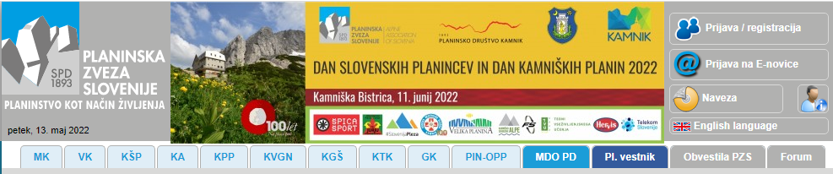
4. POVEZAVA S STARE STRANI JE VEČ VREDNA

Slide 8
5. DOLGO ČASA DELUJOČA ZUNANJA POVEZAVA JE VEČVREDNA

Slide 9
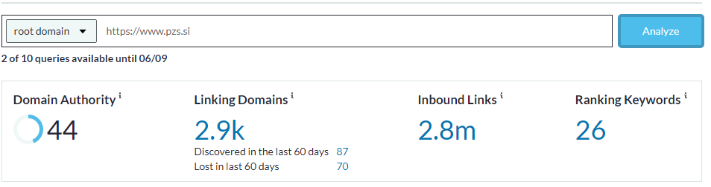
6. ZUNANJA POVEZAVA S SPLETNIH MEST S SORODNO VSEBINO JE (VELIKO) VEČ VREDNA ☺

Slide 10
7. POVEZAVA TEKSTA S KLJUČNO BESEDO JE VEČVREDNO (ANCHOR TEKST)

Slide 11
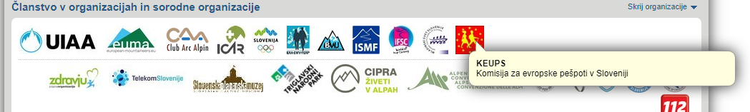
10 %-25 % vseh povezav naj ima sidrno besedilo (anchor tekst) v obliki ključne besede
10 %-20% sidrno besedilo ime vašega podjetja ali znamko vašega podjetja

Slide 12
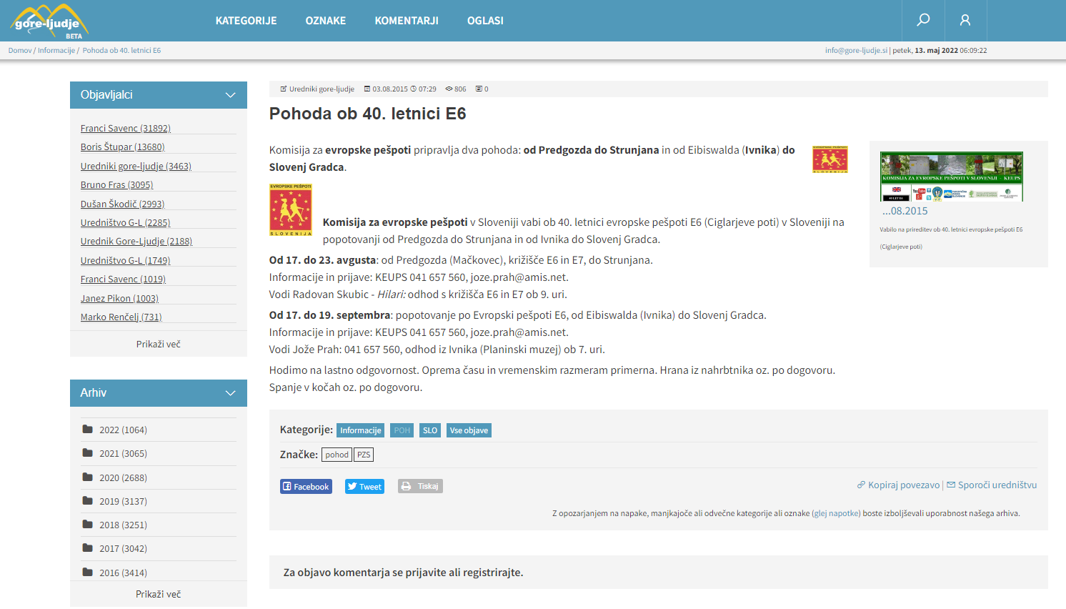
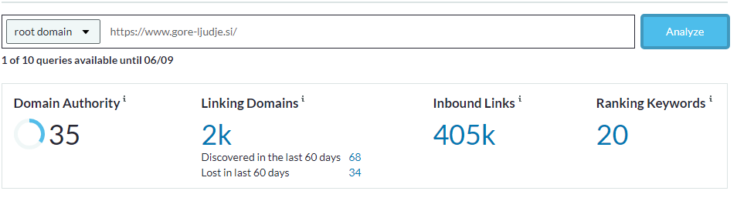
8. BOLJE JE, DA SAMO VI DOBITE ZUNANJI LINK

Slide 13
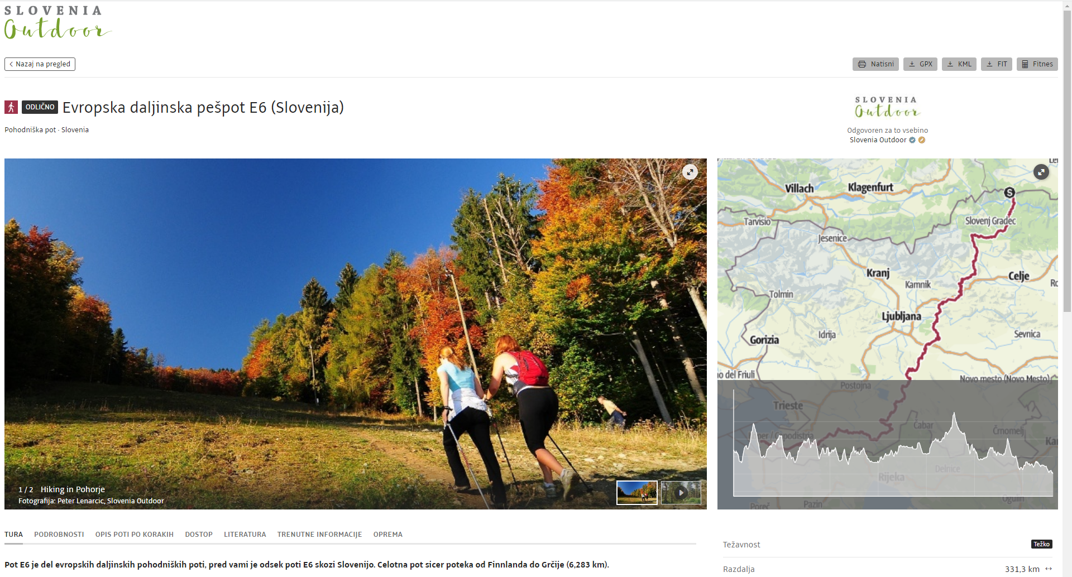
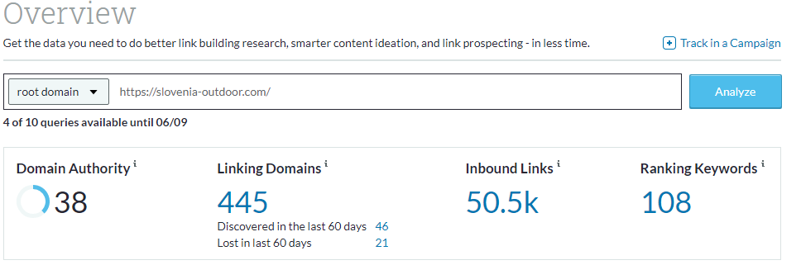
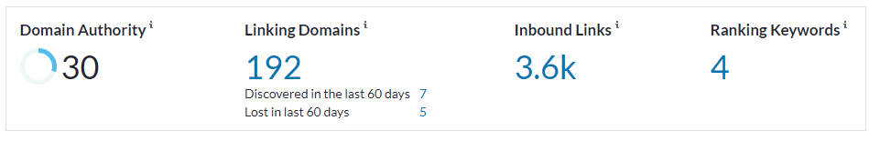
9. IZMENJAVA POVEZAV (JAZ VAM – VI MENI – IZJEMA)

Slide 14
10. BOLJE JE IMETI VEČ VHODNIH KOT IZHODNIH POVEZAV
ZUNANJE POVEZAVE MORATE PRIDOBIVATI NENEHNO
Nofollow rel= “nofollow“

Slide 15
11. ZUNANJE POVEZAVE MORATE PRIDOBIVATI NENEHNO
konstantno povprečje mesečno pridobljenih povezav
Google ne sme opaziti, da se dogovarjate za zunanje povezave

Slide 16
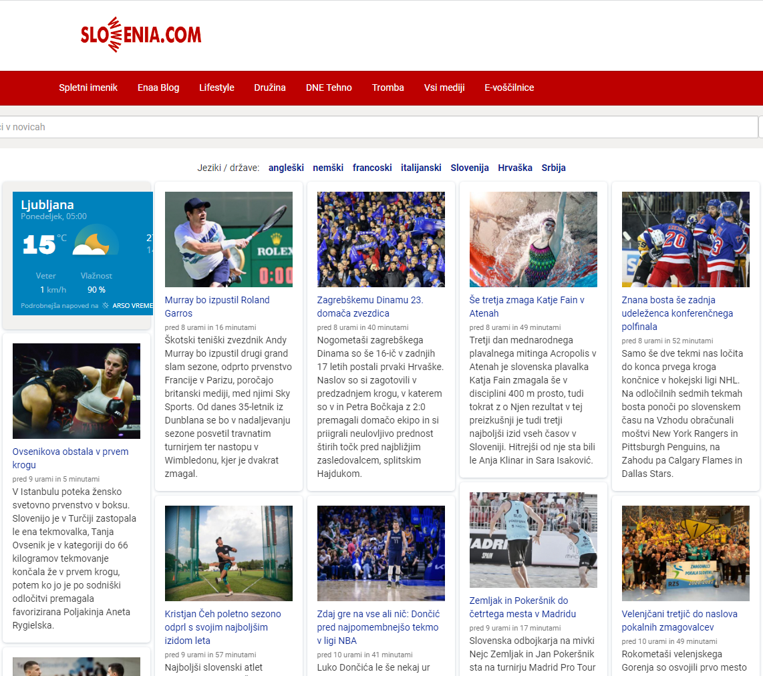
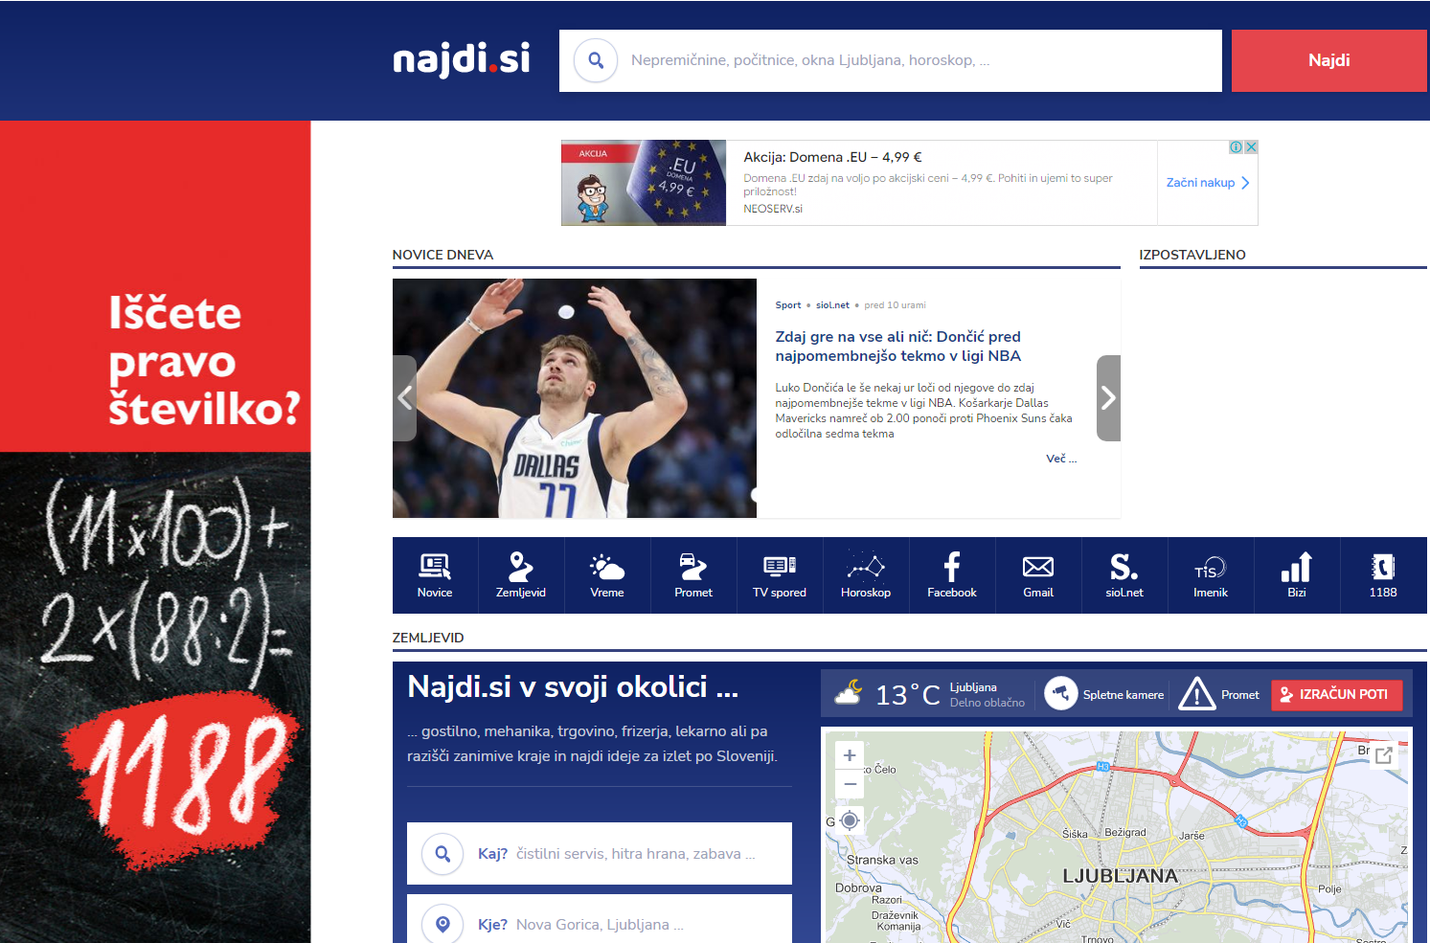
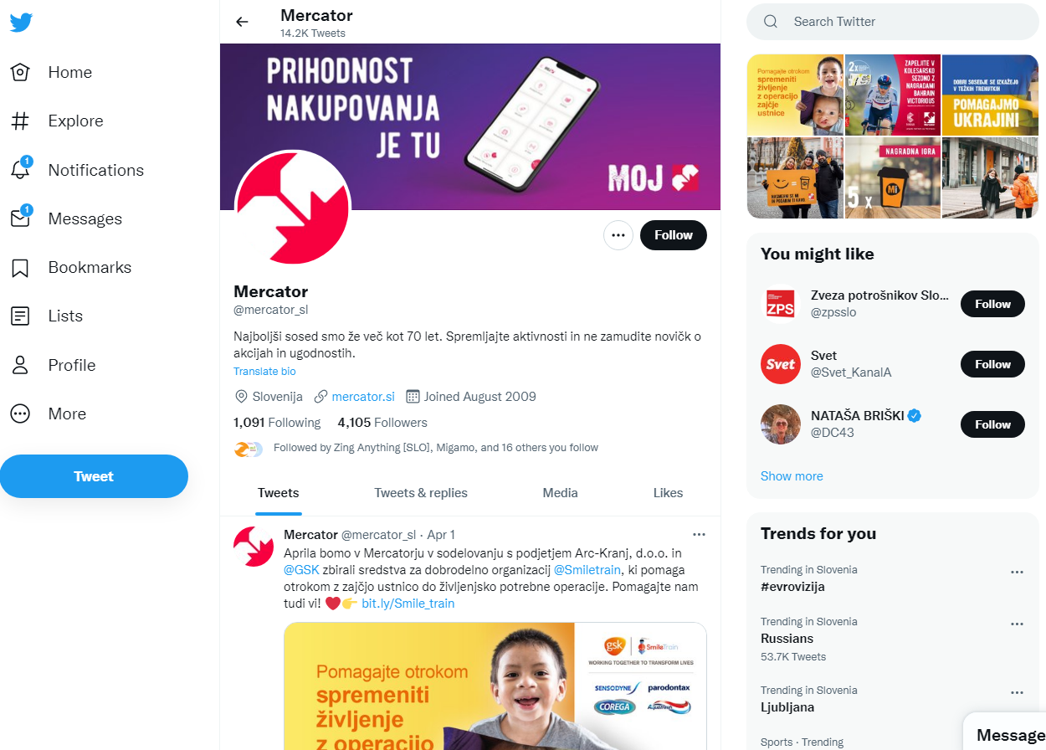
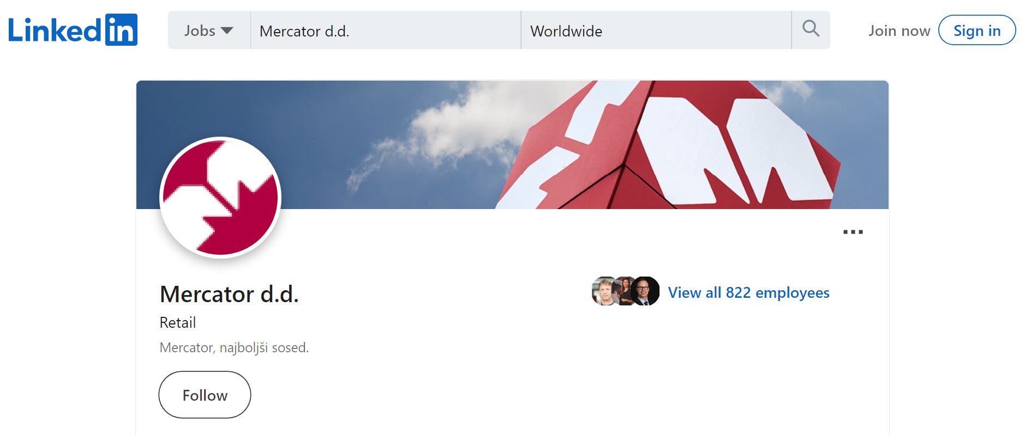
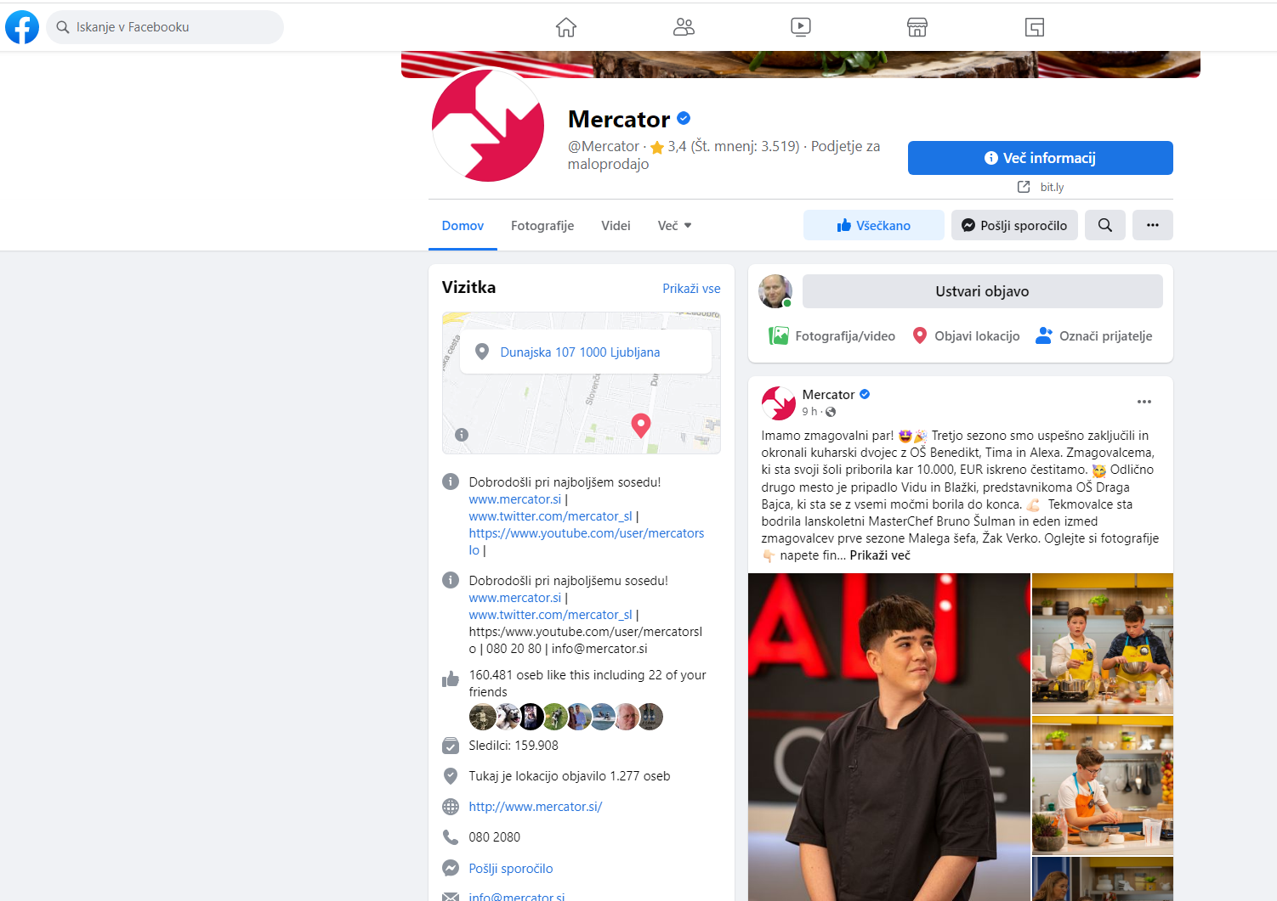
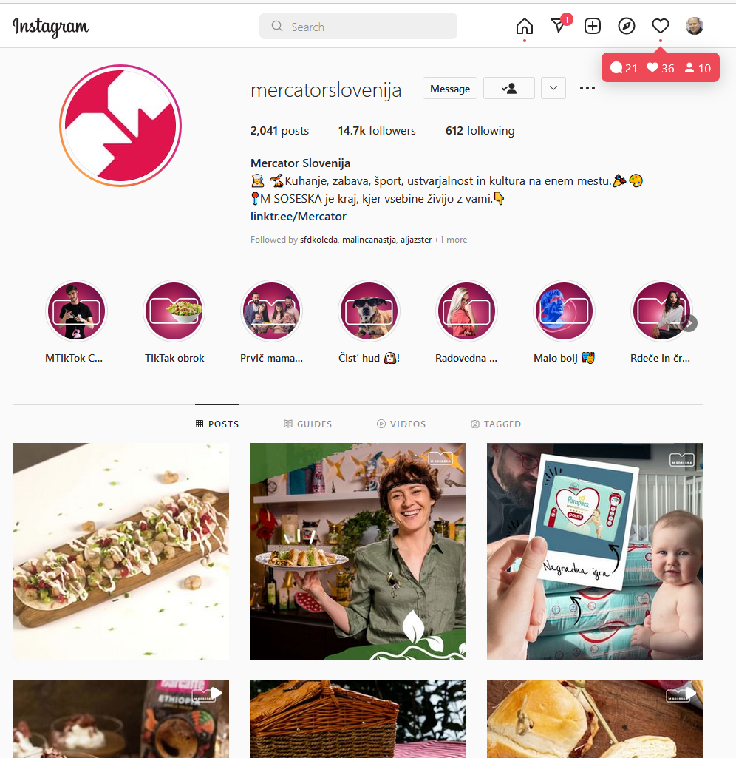
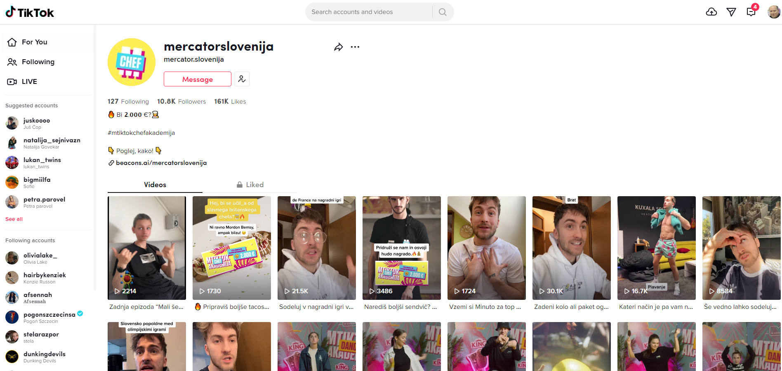
12. Svojo spletno stran vpišite le v največje spletne imenike ☺

Slide 17
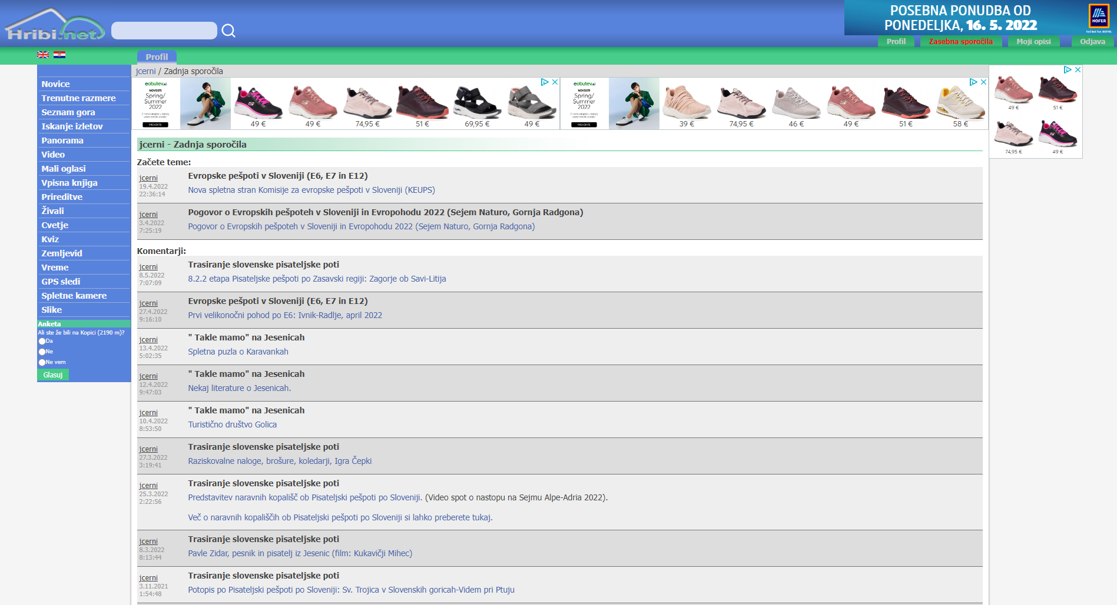
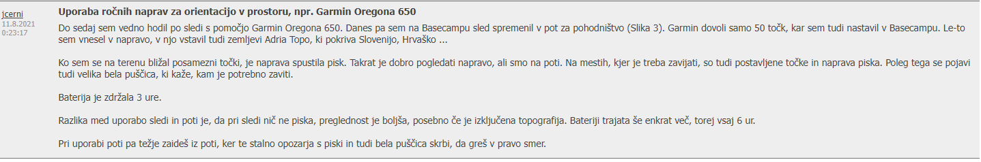
13. Komentiranje člankov

Slide 18
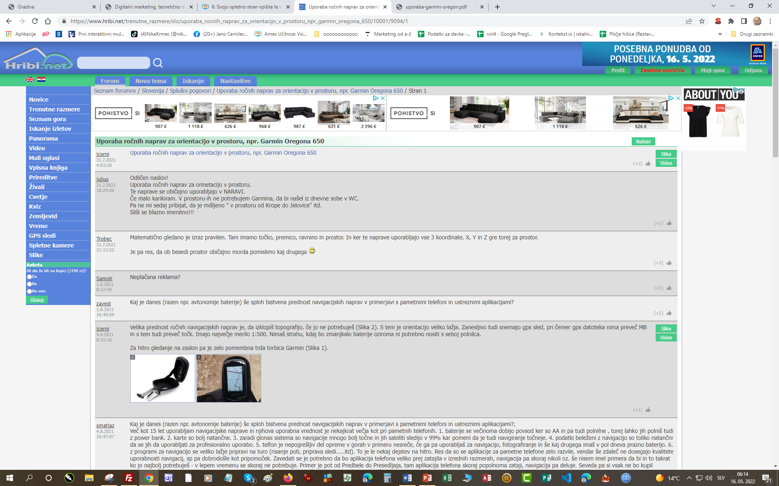

Slide 19
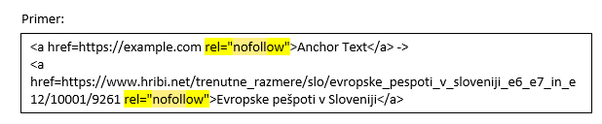
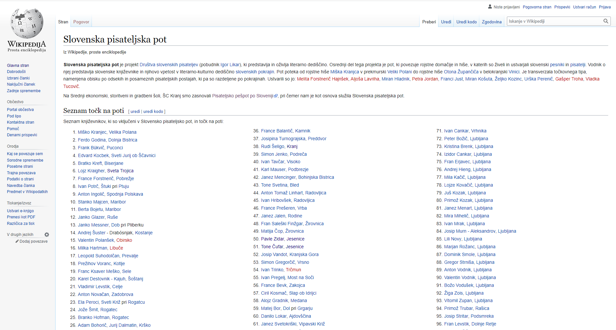
14. DoFollow – NoFollow oznake na zunanjih linkih

Slide 20
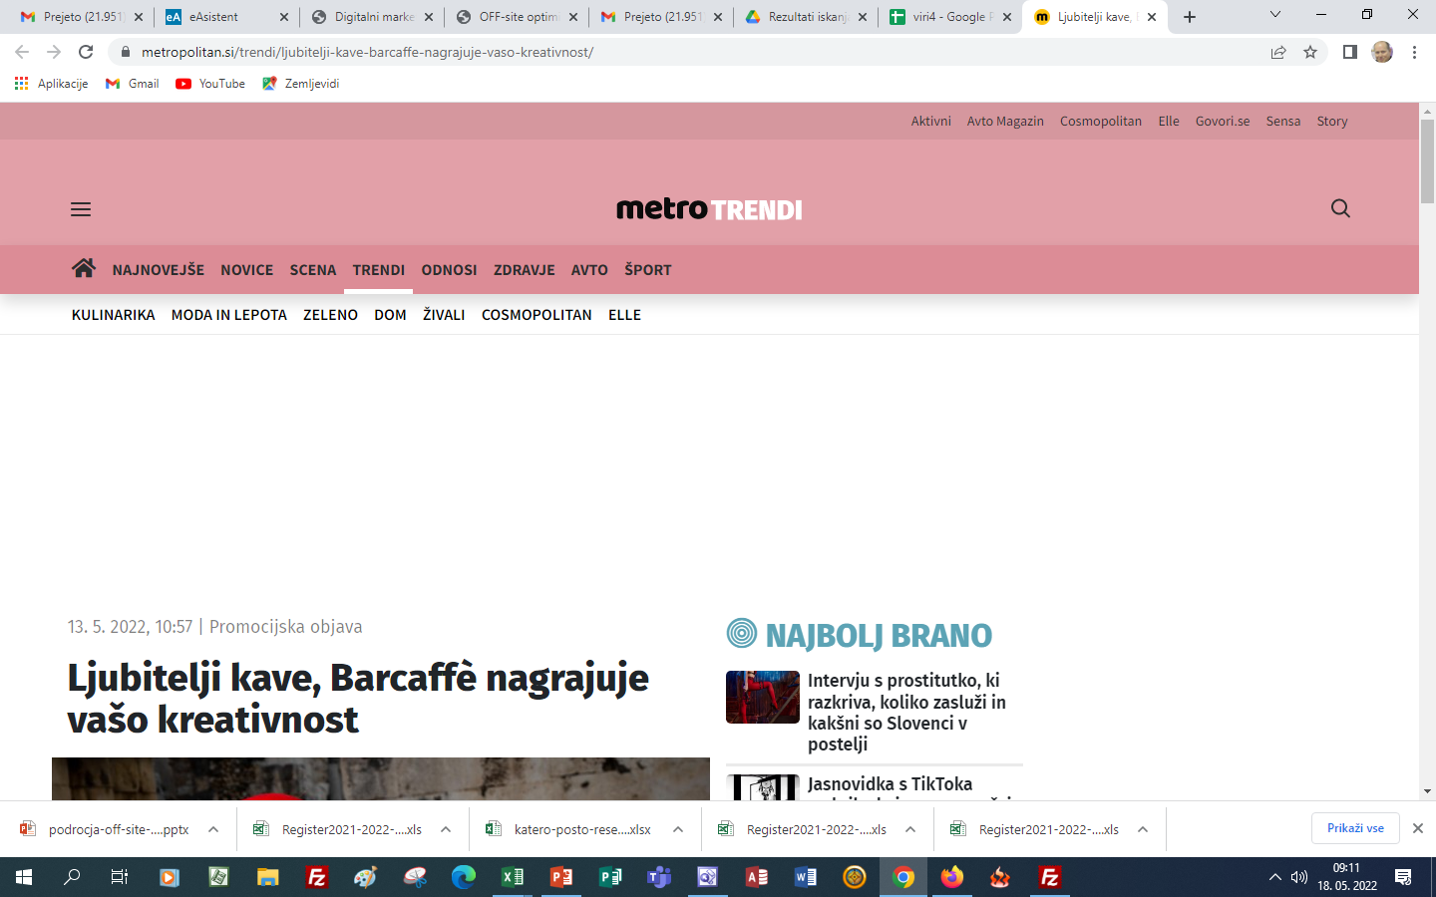
15. Plačani članki v spletnih medijih

Slide 21
16. Izogibajte se stranem, ki se namensko ukvarjajo s prodajo zunanjih povezav

Slide 22
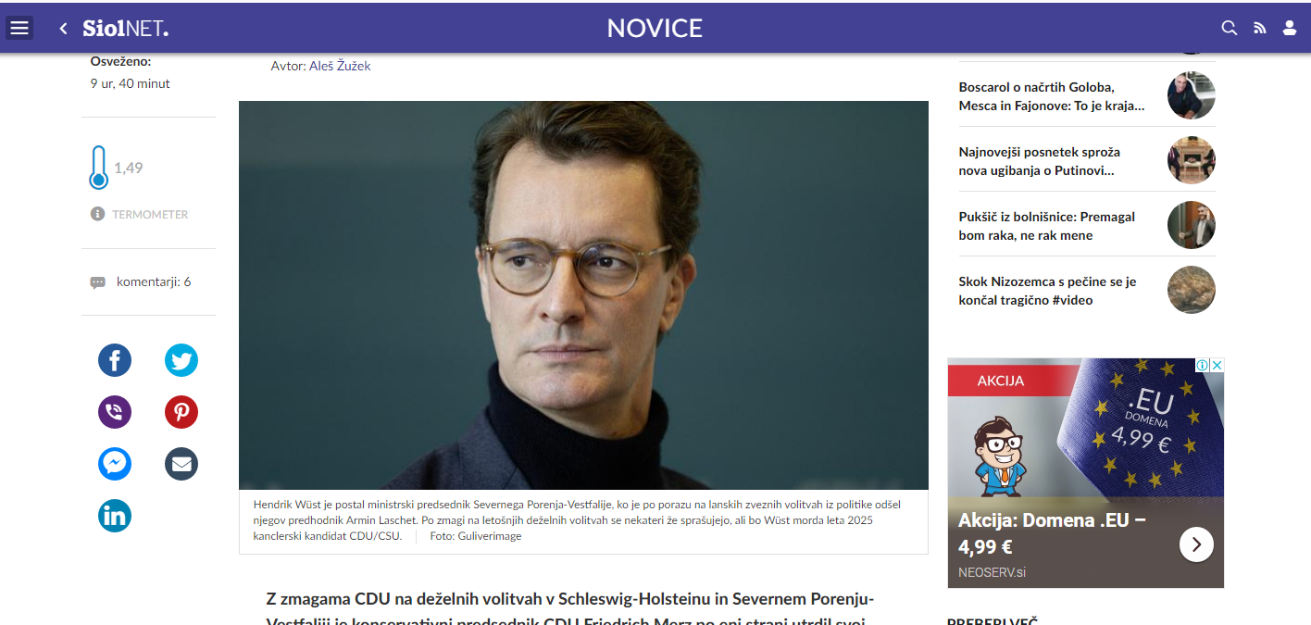
17. Side wide zunanje povezave

Slide 23
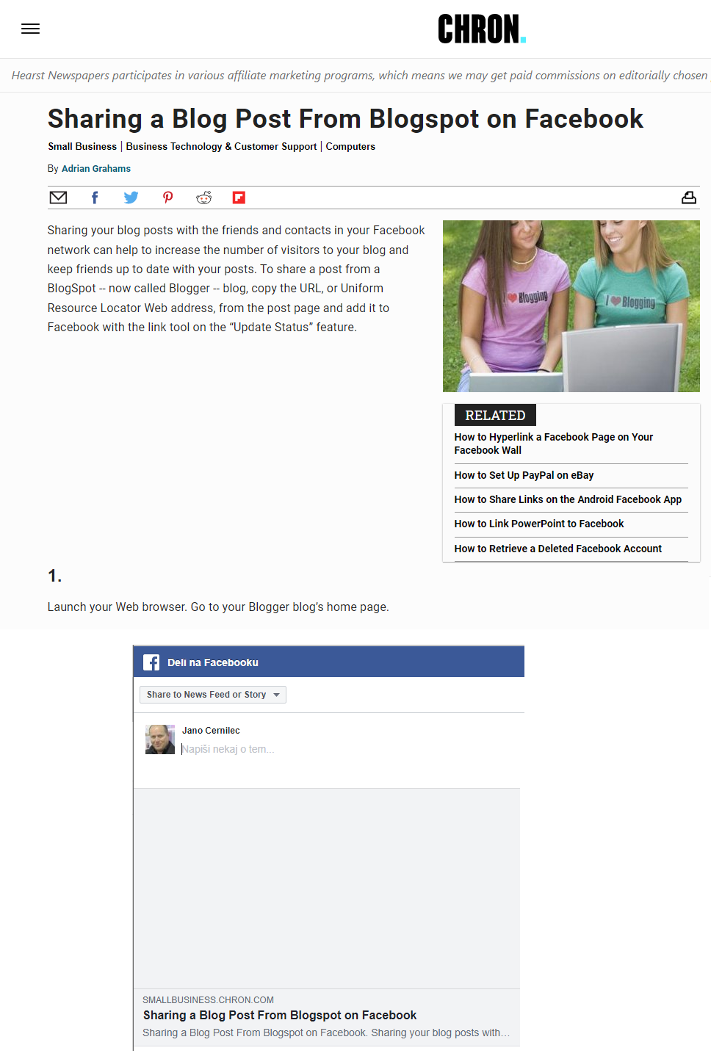
18. Delitev svoje (pod)strani na različne družbene medije

Slide 24
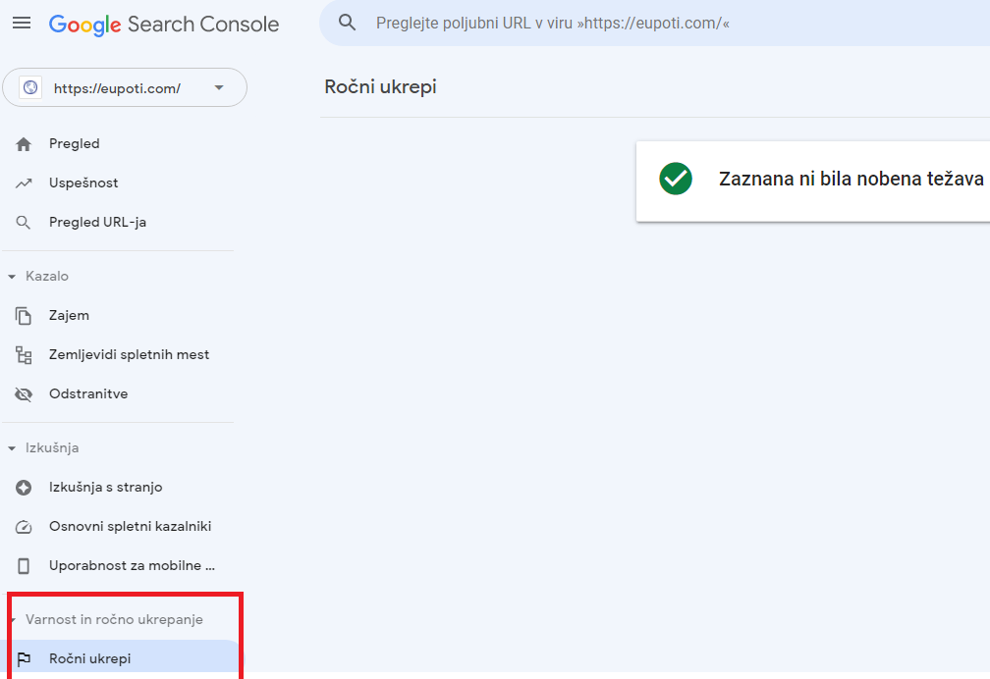
19. Kako se lahko izognete kaznovanju s strani Googla

Slide 25
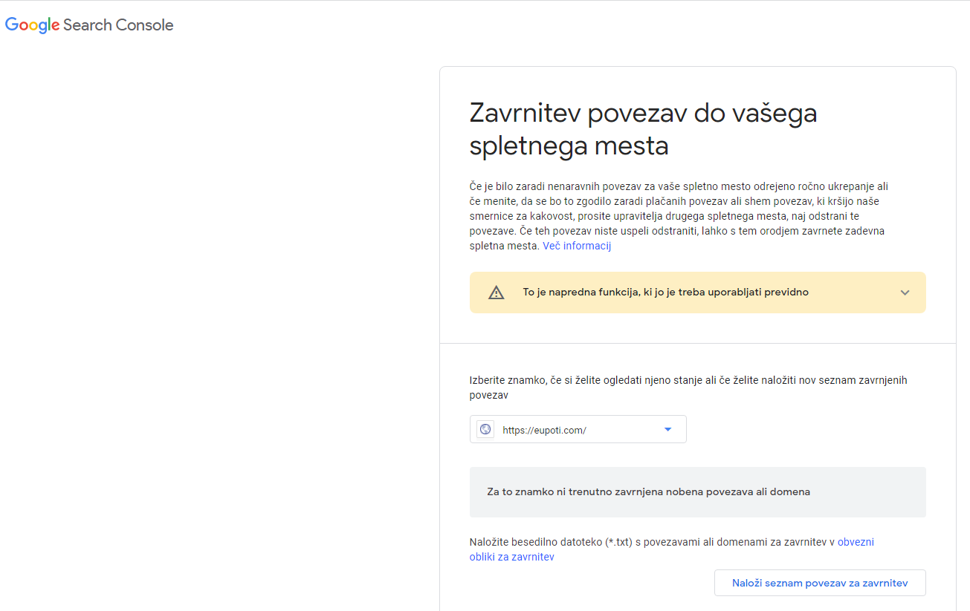
20. Ali na vaši spletni strani uporabljate slabe SEO prakse ali je stran bila celo napadena

Slide 26
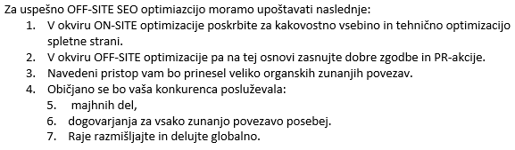
21. Kratek povzetek navodil za uspešno OFF-SITE-SEO optimizaijo

